Slide 1
Bonjour!
jeudi, le six octobre

Slide 2
Travail de cloche
Write a sentence of at least nine words which tells about how you and Justin need something.

Slide 3
Bonjour!
jeudi, le six octobre
un moment de culture francophone
révision pour l’examen
le jeu de tapettes aux mouches

Slide 4
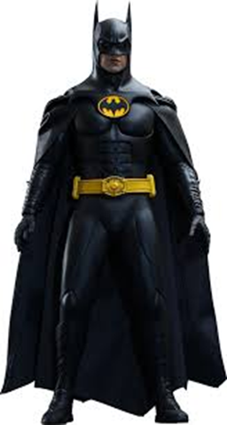
Pourquoi tombons-nous?
Nous tombons pour apprendre comment se lever.

Slide 5
Sommes-nous prêts?
Nous sommes prêts !

Slide 6
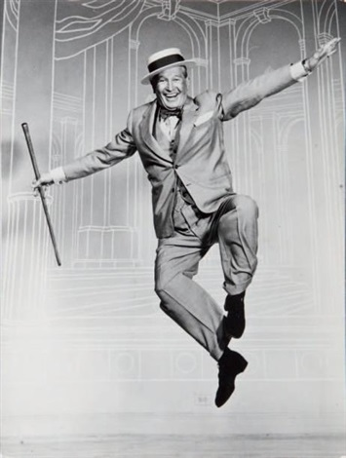
Maurice Chevalier (1888 – 1972) was the prototypical Frenchman in Hollywood movies during the 1950s and 60s

Slide 7
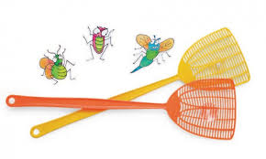
p. 88 Le jeu aux tapettes à mouches

Slide 8
bien sûr passer un examen l’histoire étudier avoir peur de
une bourse avoir envie de ce soir la physique l’école
d’accord rencontrer partager les devoirs aujourd’hui difficile
avoir sommeil demain la chimie mais non avoir besoin de
moi non plus détester les maths avoir raison après-demain
avoir chaud la cantine oublier peut-être une nuit donner
pourquoi avoir honte de un jour j’adore la psychologie
avoir tort l’informatique une note parce que rater un examen
facile avoir froid après-midi minuit l’économie utile
avoir de la chance étudier n’est-ce pas voyager l’art
dernier prochain assister le stylisme premier un diplôme

Slide 9
half past 7 PM
five minutes after midnight
1:58 PM
fifteen minutes before noon

Slide 10
utile
facile
difficile
inutile
soir
demain
aujourd’hui
prochain
une bourse
une note

Slide 11
Il n’y a pas de devoirs écrits à remettre demain.
Soyez prêts à poser des questions sur l’examen.

Slide 12
Billet de sortie
Write a sentence of at least nine words which tells how two people whom you know are afraid of something.

